Slide 1
Жизни блаженство в одной лишь любви
Сапсай Е.С., учитель русского языка и литературы
(237-553-981)

Slide 2
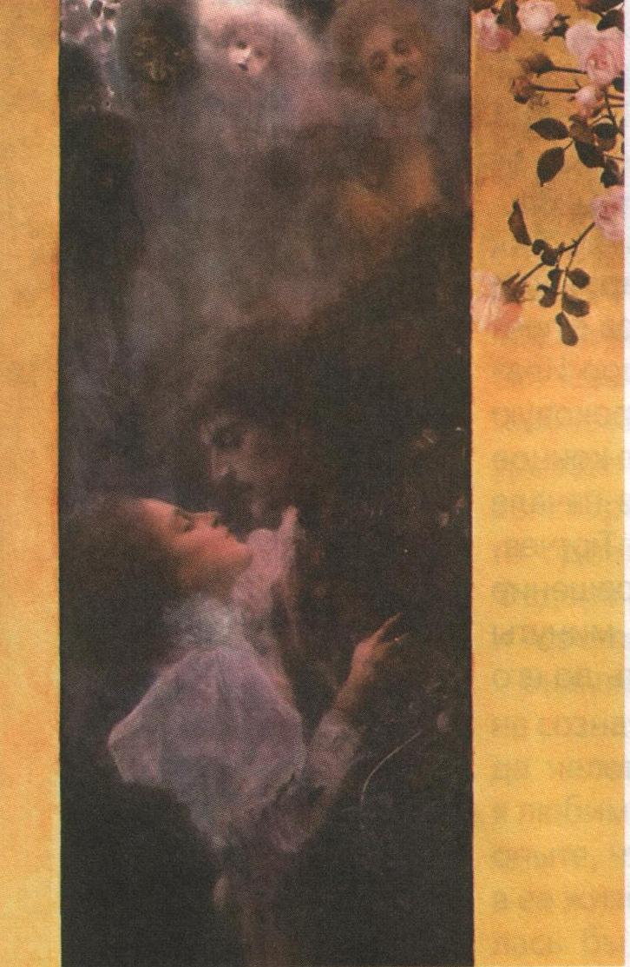

Густав Климт. Любовь

Slide 3
Тебе любовь – как высшая награда…
Франческо Петрарака
(1304-1374)
поэт,
родончальник гуманистической культуры Возрождения

Slide 4
Любовь – над бурей поднятый маяк,
Не меркнущий во мраке и тумане.
Любовь – звезда, которою моряк
Определяет место в океане.
Уильям Шекспир
(1564 – 1616) англ.драматург, поэт, актёр

Slide 5
Любовь – неведомая страна, и мы все плывём туда: каждый на своём корабле, и каждый из нас на своём корабле капитан и ведёт корабль своим собственным путём.
М.М.Пришвин
(1873-1954)

Slide 6
Только влюблённый имеет право на звание человека
А. Блок
(1880 - 1921)

Slide 7
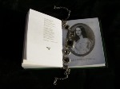
«Жизни блаженство в одной лишь любви…»
Любовная лирика Ф.И.Тютчева

Slide 8
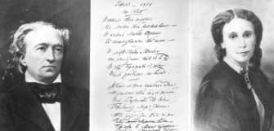
Цель урока:
Продолжая знакомиться с творчеством Ф.И. Тютчева, определить, каково его представление о любви (его "формулу" любви) и как оно отразилось в его творчестве.

Slide 9
Особенности поэзии «чистого искусства»:
1. Поэзия намеков, догадок, умолчаний;
2. Стихи не имеют сюжета: лирические миниатюры передают не мысли и чувства, а «летучее» настроение поэта;
3. Искусство не должно быть связано с жизнью;
4.Поэт не должен вмешиваться в дела бедного мира;
5. Поэзия для избранных.

Slide 10
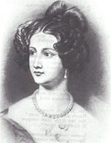
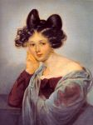
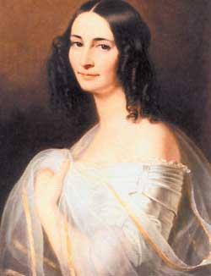
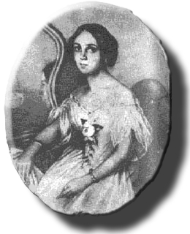

Slide 11
Амалия фон Лерхенфельд

Slide 12
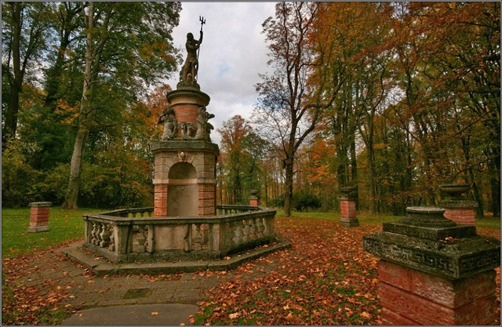
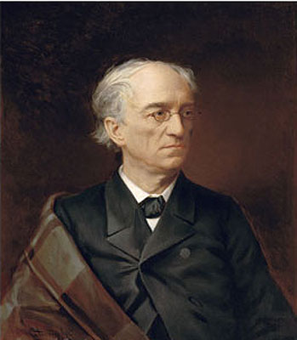
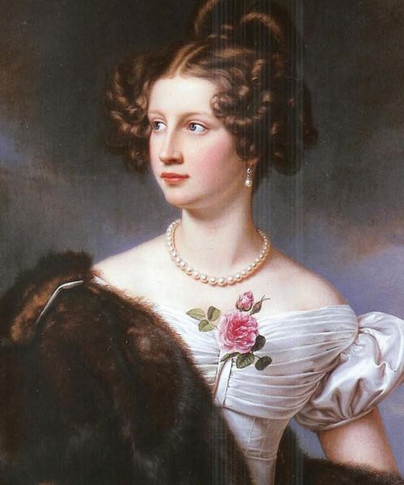

Slide 13
Эмилия Элеонора
Петерсон

Slide 14


Slide 15
Цикл - группа стихотворений, посвященных одному лицу, объединённых общей мыслью и темой.

Slide 16
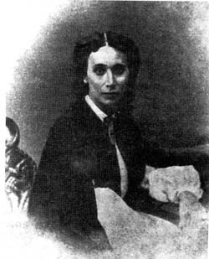


Slide 17
страдание
борьба
ЛЮБОВЬ
рок
боль
безнадёжность
трагедия
поединок

Slide 18
Цель урока:
Продолжая знакомиться с творчеством Ф.И. Тютчева, определить, каково его представление о любви (его "формулу" любви) и как оно отразилось в его творчестве.

Slide 19
Дома:
Сделать письменный анализ стихотворения Ф.И.Тютчева о любви.

